Slide 1
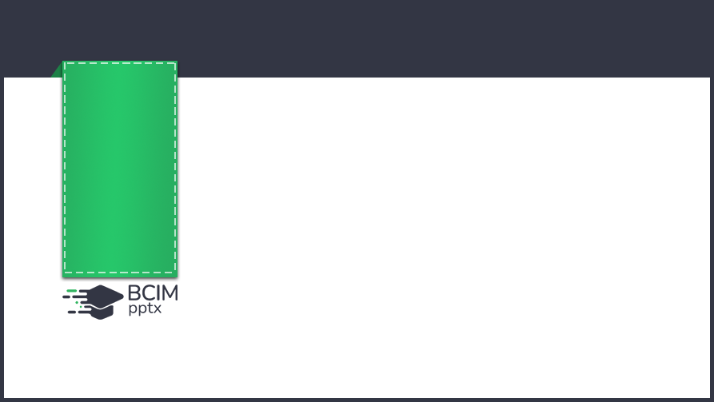
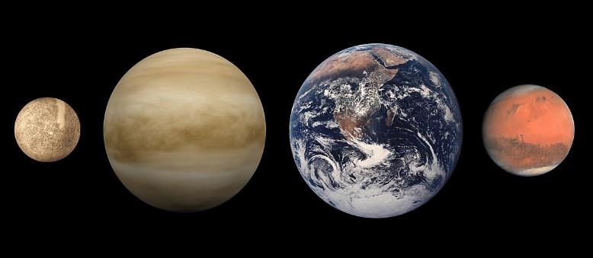
Я досліджую світ
4 клас
Сьогодні
Урок
№074
Таємниці планет земної групи

Slide 2

Сьогодні
07.04.2022
Організація класу
Пролунав уже дзвінок,
Нас покликав на
У
РО
К
- уважні
- розумні
- організовані
- кмітливі

Slide 3
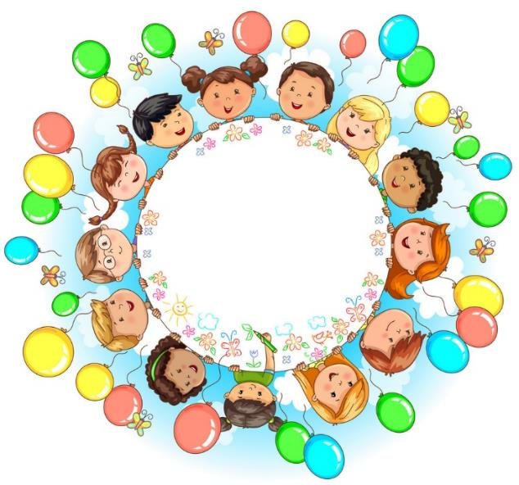
Сьогодні
07.04.2022
Ранкове коло

Slide 4






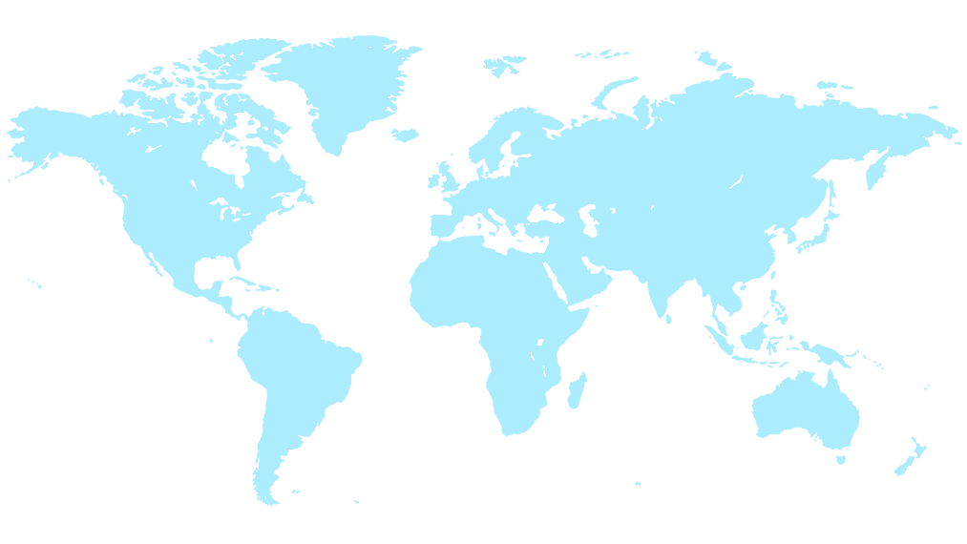

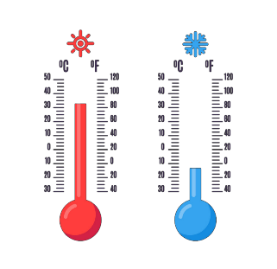
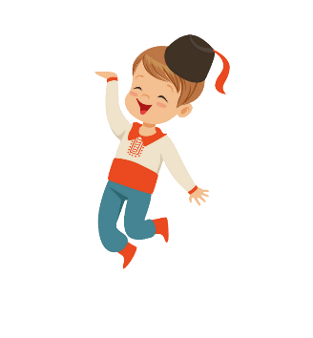
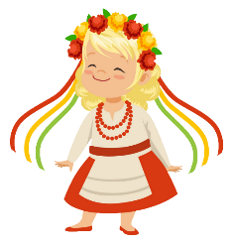
Сьогодні
07.04.2022
Програма «Як почуває себе ненька Україна?» в прямому ефірі
LIVE
Привіт, друзі!
А яка зараз пора року?
Який місяць?
Яке сьогодні число?
Мої вітання!
Яким було вранці небо, коли ми йшли до школи?
Що стосовно опадів?
Кому відома температура повітря?

Slide 5

Сьогодні
07.04.2022
Пригадуємо
На які групи поділяють планети Сонячної системи?
Які планети належать до земної групи?
Підручник.
Сторінка
84

Slide 6

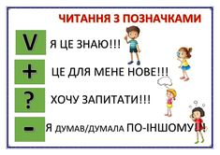
Сьогодні
07.04.2022
Робота з підручником
Підручник.
Сторінка
84-86

Slide 7
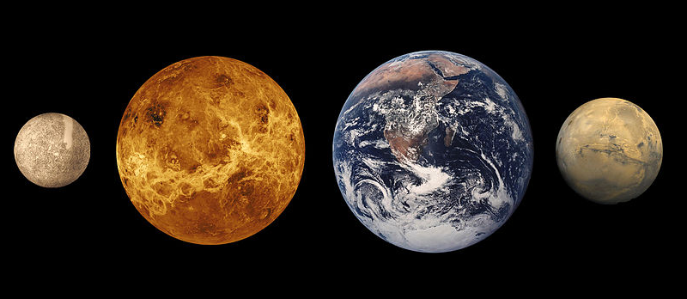
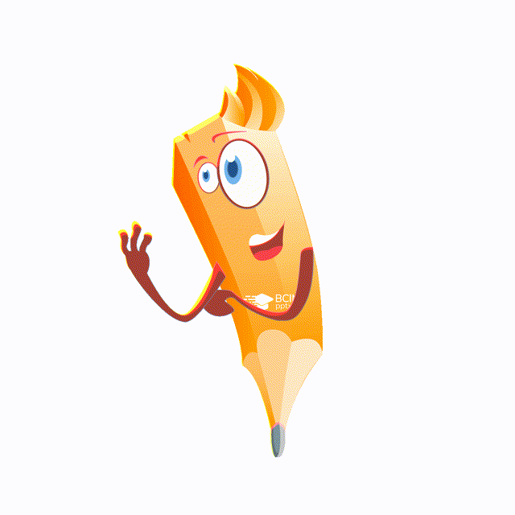
Сьогодні
07.04.2022
Планети земної групи
Планети земної групи — Меркурій, Венера, Земля і Марс
Підручник.
Сторінка
81

Slide 8
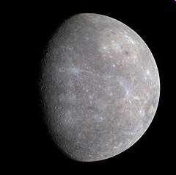

Сьогодні
07.04.2022
Меркурій
Меркурій
Це найближча до Сонця планета, трохи більша за Місяць, однак її середня густина майже така сама, як і в Землі.
Зоряна доба його, тобто період обертання навколо осі відносно зір, становить 58,65 нашої доби.
Сонячна доба на цій планеті (тобто проміжок часу між двома послідовними полуднями) становить близько 176 земних діб. Вона дорівнює двом меркуріанським рокам, оскільки один оберт навколо Сонця Меркурій робить за 88 земних діб.
Атмосфери на Меркурії практично немає. Тому його денна півкуля дуже нагрівається. У підсонячній точці на Меркурії було виміряно температуру понад 400 °С. При такій температурі плавляться свинець, олово і навіть цинк.

Slide 9
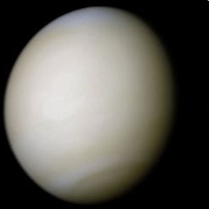
Сьогодні
07.04.2022
Венера
Венера
Планета лише не набагато менша від Землі за об'ємом і масою. Венера оповита суцільними білими хмарами, проникними лише для радіохвиль. Радіолокаційні спостереження виявили, що Венера обертається навколо осі в бік, протилежний тому, у який обертаються всі планети (крім Урана) і в який обертається вона сама навколо Сонця. Сонячна доба на ній становить 117 земних діб. Нахил осі Венери до площини її орбіти близький до прямого кута, тому північна і південна півкулі завжди освітлюються Сонцем однаково.
З'ясувалося, що атмосфера Венери на 97% за масою складається з вуглекислого газу.
В атмосфері Венери зареєстровано грозові розряди.
Надзвичайно-висока температура в нижніх шарах атмосфери планети і на її поверхні великою мірою обумовлена так званим «парниковим ефектом».

Slide 10
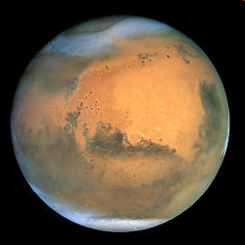
Сьогодні
07.04.2022
МАРС
МАРС
Марс удвічі менший від Землі за діаметром.
Рік Марса майже вдвічі довший від земного.
Атмосфера в основному складається з вуглекислого газу. Кисню й водяної пари в ній дуже мало. Умови на Марсі суворі. Навіть на екваторі влітку температура рідко піднімається до 0 °С, а вночі вона знижується до морозу (—70, —100 °С). Добові температурні зміни на Марсі досягають 80—100 °С. Особливо холодно на полюсах (до – 130 °С). За таких умов замерзає не тільки вода, а й вуглекислий газ.
Марс, подібно до Місяця й Меркурія, укритий кратерами.

Slide 11
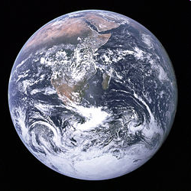
Сьогодні
07.04.2022
Земля
Земля
Земля́ — третя від Сонця планета Сонячної системи, єдина планета, на якій відоме життя, домівка людства. Земля належить до планет земної групи і є найбільшою з цих планет у Сонячній системі.

Slide 12
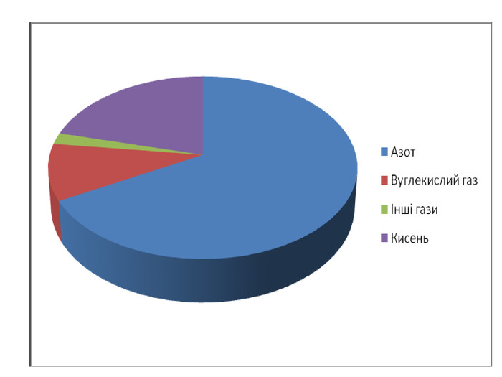
Сьогодні
07.04.2022
Пригадайте, що входить до складу повітря?
Підручник.
Сторінка
85

Slide 13
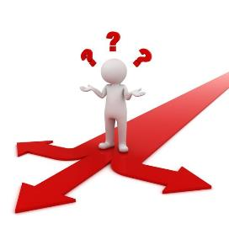
Сьогодні
07.04.2022
Приймаємо рішення
Припустіть, на яких планетах земної групи можливе життя. Поясніть чому.
Підручник.
Сторінка
85

Slide 14

Сьогодні
07.04.2022
Чому так кажуть?
Немає тієї драбини, щоб до неба дістала.
Підручник.
Сторінка
85

Slide 15
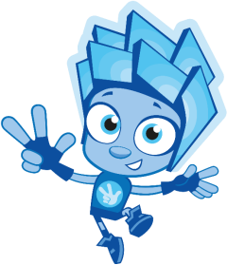
Сьогодні
07.04.2022
Розподіліть на групи планети: Марс, Нептун, Венера, Юпітер, Сатурн, Земля, Меркурій, Уран
Планети-гіганти | Планети земної групи
Нептун
Марс
Юпітер
Венера
Сатурн
Земля
Уран
Меркурій
Підручник.
Сторінка
85

Slide 16
Сьогодні
07.04.2022
Упізнайте планету
Планета, на якій існує життя.
Земля
Найгарячіша планета.
Венера
Ґрунт на цій планеті містить значну кількість заліза.
Меркурій
У народі її називають «вранішньою зорею».
Венера
Планета, на якій природним супутником планети є Місяць.
Земля
Марс
На планеті розташована найвища гора в Сонячній системі.
Підручник.
Сторінка
86

Slide 17

Сьогодні
07.04.2022
Пошукове завдання
Використовуючи різні джерела інформації, підготуйте розповідь «Місяць – природний супутник Землі».
Підручник.
Сторінка
86

Slide 18
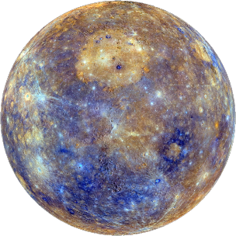
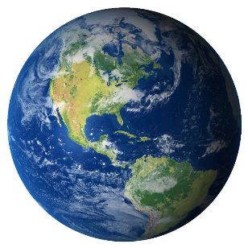
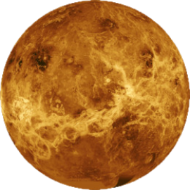
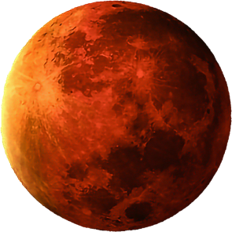

Сьогодні
Робота в зошитах
Завдання 1
Упізнай за світлинами планети земної групи. Запиши їхні назви.
Меркурій
Земля
Венера
Марс
Зошит.
Сторінка
44

Slide 19

Сьогодні
Робота в зошитах
Завдання 2
Познач рядок, у якому подано назви тільки планет земної групи.
Меркурій, Земля, Венера, Юпітер.
Уран, Нептун, Марс, Земля.
Меркурій, Венера, Земля, Марс.
Юпітер, Сатурн, Уран, Нептун.
Завдання 2
Вибери і підкресли особливості планет земної групи. Перевірте один одного.
Велика відстань від Сонця; невеликі розміри; велетенські розміри; невелика відстань від Сонця; багато супутників; мало супутників або їх немає.
Зошит.
Сторінка
44
Велика відстань від Сонця; невеликі розміри; велетенські розміри; невелика відстань від Сонця; багато супутників; мало супутників або їх немає.

Slide 20
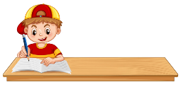
Сьогодні
Робота в зошитах
Завдання 4
Користуючись текстом підручника, заповни таблицю.
Планета | Розміри | Відстань від Сонця | Температура | Наявність супутників
Меркурій
Венера
Земля
Марс
Найменша планета
діаметр 4865 км
Змінюється від 46,00 до 69,82 млн км
На денному боці +400 °С На нічному боці - 200 °С
-
Радіус 6051 км
108 млн км
+ 460 °С
-
Радіус 6371,032 км
149,6 млн км
від -96 ° С до +70 ° С
Місяць
від 207 млн км до
250 млн км
Фобос і Деймос
Радіус 3396 км
- 60 °С
Зошит.
Сторінка
44

Slide 21
Сьогодні
07.04.2022
Щоби відкрити інтерактивне завдання, натисніть на помаранчевий прямокутник
Відкрити онлайнове інтерактивне завдання

Slide 22

Сьогодні
07.04.2022
Перевіряємо себе
1. Назвіть планети земної групи.
2. Складіть розповідь про одну з планет, використовуючи
текст підручника та інші джерела інформації.
3. Подумайте, завдяки чому на планеті Земля існує життя.
4. Продовжіть речення:
«Для мене стало новим…»;
«Мені захотілося…»;
«Мене надихнуло…».
Підручник.
Сторінка
86

Slide 23
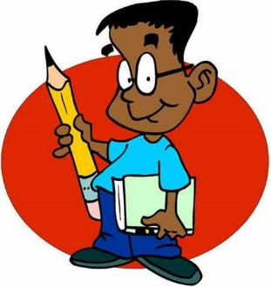
Сьогодні
07.04.2022
Коротко про головне
Прочитайте висновок
Підручник.
Сторінка
86

Slide 24
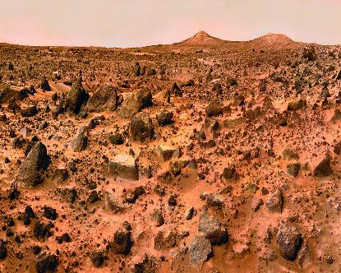
Сьогодні
07.04.2022
Чи знаєте ви, що…
…учені припускають, що колись на Марсі було багато води, а його поверхнею протікали великі річки. Зараз південний і північний полюси Марса вкриті крижаними шапками. Але ця крига складається не з води, а із застиглого вуглекислого газу.
Підручник.
Сторінка
86

Slide 25
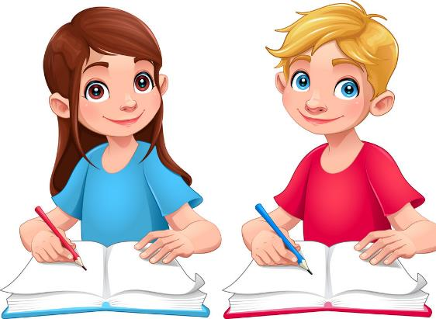
Сьогодні
07.04.2022
Домашнє завдання
Повторити тему на сторінках
84-86, повідомлення.
Короткий запис у щоденник
с. 84-86, повідомлення.

Slide 26
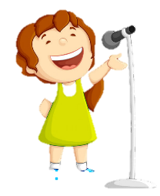
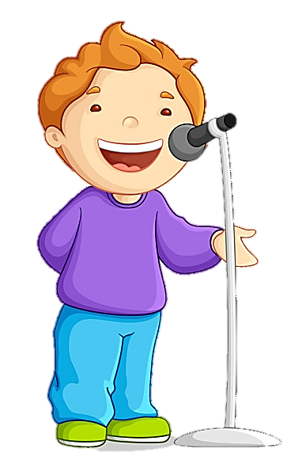
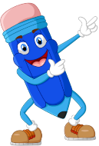
Сьогодні
07.04.2022
Вправа «ПОПС»
П
позиція
Я вважаю, що …
Тому що …
О
обґрунтування
Я можу довести це на прикладі …
Зважаючи на це, я роблю висновок про те, що …
П
приклад
С
судження

